Slide 1
DESIGN 2024
A-RMS
313DEVGRP BUSINESS PRESENTATION
© Copyright 2010-2024 313DEVGRP - All Rights Reserved

Slide 2
ALM + RMS + PMS = A-RMS
313DEVGRP BUSINESS PRESENTATION
© Copyright 2010-2024 313DEVGRP - All Rights Reserved

Slide 3
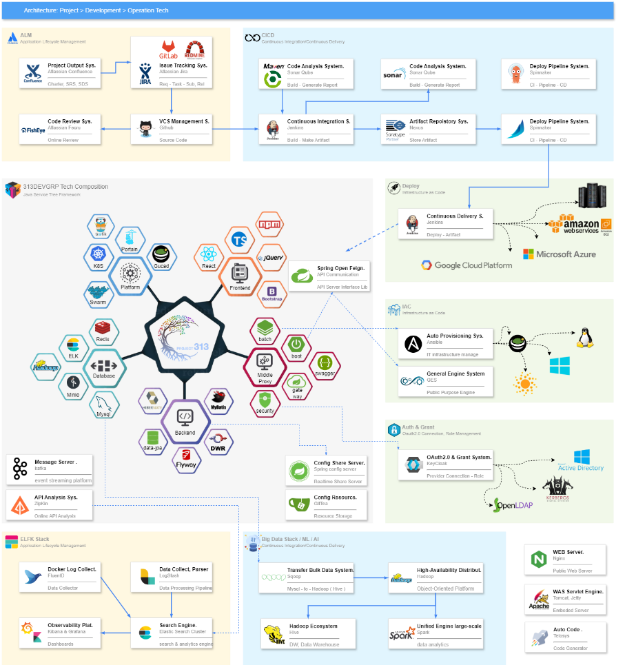
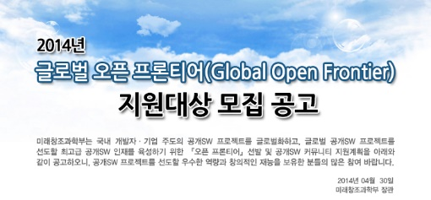
Our History
OpenSource - 313DEVGRP
2014 年
~
PLE
~
2024 年

Slide 4
We Experience , Think , Develop !
실패했던 경험으로,
잘못된 IT 관행과 현실을 바로잡아,
회사를 살리는 현장의 솔루션을 만들자.
관공서
SI
Portal 회사
SI 프로젝트의 요구사항은
엑셀 시트로 관리되며,
진척도는 수기로 확인된다.
SI 업체에서 진행된 프로젝트 요구사항은 외주 업체와의
커뮤니케이션 연계가 핵심.
정확한 요구사항 범위 관리
실패로 인한, 작업자의 혼란이 가속되며, 실패의 첫 단추.
요구사항은 문서로 관리하고
작업자는 시스템으로 관리하는
끊어진 정보의 문제로 인한 결과는 : 회사의 손실
보안 회사
게임 회사
학교
제품*(서비스) 를 만들어,
회사의 이익을 창출해야 하는 일련의 일들이,
병목현상이 발생되는 구조적 문제는 : 회사의 손실
요구사항 리소스 관리 부재로
작업자간 업무 편중화가 발생
퍼포먼스 측정의 어려움
요구사항 일정 관리의 부재로
시장 진입 시기를 결정하지 못해
상당한 손실이 가중.
요구사항 비용 관리 ( 연구비 등 )
부재로 인한, 핵심 기능이 우선순위에서 밀리는 현상
요구사항을 만들고 전파는 사람은 1명이고,
수많은 작업자는 요구사항의 이해를 위한, 회의가 부족할 수 밖에.
범위 + 변경 관리는 되지도 않을테고, 리소스는 편중 될 것이다.
따라서, 일정 관리가 제대로 될 리 없다.
결국 품질과 비용의 문제는 : 회사의 손실로 이어 질 수 밖에…
확실한 사실은. 모든 분야의 회사에서 긴축 정책을 시행하고 있다는 점이다.
“한국 경제＂에서는 "사업 접는 게 이득" 상반기 하루 5개 기업 '파산 신청'…역대 최대“ 라고 하며,
“하나 그룹＂에서는 “'호시절 끝났다'…IT업계에 부는 칼바람” 이라고 한다.
하지만, 우리가 원하는 것은. 인력 감축이 아니라, 효율적인 인력 운영을 통한 경쟁력 확보 일 것이다.

Slide 5
Ⅰ. 개발 배경
심각한 위기가 허비되는 것을 그냥 놔둬서는 안 된다.
이 말은 곧 위기란 그전에는 할 수 없던 일을 할 수 있는 기회라는 것이다.
비즈니스 적시성 실패 ( Time )
비즈니스 효율성 관리 실패 ( Resource )
비즈니스 범위 관리 실패 ( Scope )
질문 : 제품*(서비스) 출시가 지연 되고 있습니까?
질문 : 지연을 막을 수 있는 대책은 무엇이라고 생각하십니까?
질문 : 투입 인력의 효율, 비용 은 적절합니까?
질문 : 효율의 기준은 비용 대비 퍼포먼스 측정입니다.
무엇을 기준으로 효율을 측정해야 할까요?
질문 : 지시사항 + 요구사항 전파가 제대로 되고 있습니까?
질문 : 작업자까지 정확하게 전달되어
이해되고 있다고 보십니까?

Slide 6
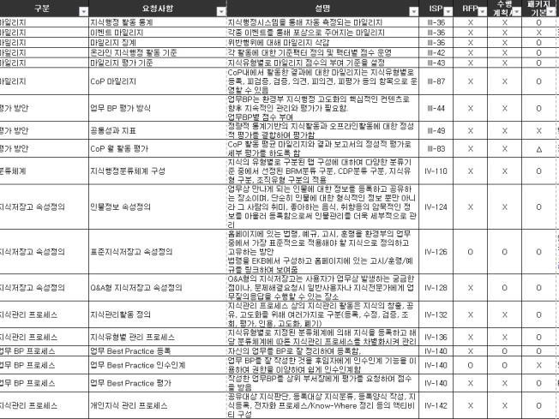
RMS or PMS
문제의 시작
기존 솔루션은 요구사항은 없고, ISSUE 만 존재한다.
Confluence
✓ 통계정보 없음
✓ 분석정보 없음
✓ 위키 시스템 ???
Jama
✓ 이슈 수집이 없음
✓ 지표 정보 부족
✓ 가시성 부족
ITSCOPE
✓ ALM을 교체 해야함
✓ 변화를 강요

Slide 7
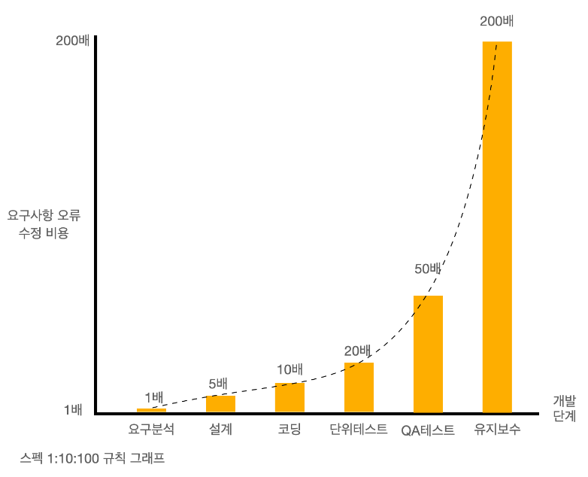
모두가 알지만, 알고도 “그냥” 지나친 관행
Ⅰ. 개발 배경
질문 : 『 RFP, Project Charter, 기획서 등등 』 프로젝트 문서를 , 『 개발자 및 작업자 』 가 얼만큼 이해하고 있습니까?
요구사항 수정 비용
① 요구사항 변경과 관련된 갈등은 대부분 서로 요구사항을 다르게 이해하는 오해 때문에 발생합니다.
② 프로젝트 팀은 주관적인 관점에서 변경이라는 단어를 사용하지만,
그 상황을 객관적으로 살펴보면 요구사항에 대한 오해를 바로잡는 과정이 대부분 입니다.
③ 일반적으로 결함이 다음 단계로 전이될 때 결함 제거 비용은 10 ~ 13 배 씩 증가합니다. ( 출처 : Karl Weigers )

Slide 8
“악순환”의 고리. 그 시작은 …
Ⅰ. 개발 배경
질문 : 프로젝트 취소, 납기 지연, 비용 초과, 프로젝트 실패의 『 근본적인 원인은 』 무엇이라고 생각하십니까?
이미 서로 다른 단위
① 문제의 핵심은 . 요구사항 오류 수정 비용이 가장 싸다는 것입니다 ! ( 작업자가 요구사항을 오해하지 않게 해야 합니다 ! )
② 프로젝트 요구사항의 일관성 및 완전성에 대한 결함을 사전에 제거하여 재작업을 감소시킴으로써
궁극적으로 프로젝트의 달성에 긍정적인 효과 제공해야 합니다.
③ 변화가 없다면, 작업자는 요구사항을. 기획의도를. 지시사항을. 제대로 이해하지 못하고, 그저 하라는 대로 하게 됩니다.

Slide 9
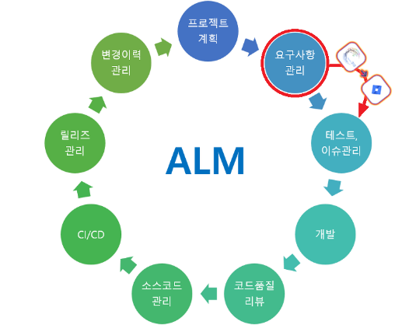
“선순환”의 고리. 그 시작은 “측정 + 변화“.
Ⅰ. 개발 배경
질문 : 작업자의 워크플로우를 변화 없이, 작업자의 이해도를 증진 시킬 수 있다고 생각하십니까?
ALM : 통합. 요구사항 관리 시스템
① 해결의 핵심은 . 기획의도와 요구사항을 업무 시스템에 연결하는 것 입니다.
② 요구사항 + 지시사항을 업무 담당자까지 전달하는 시스템을 개설하고,
③ 중간 관리자는 관리의 묘를 시스템에서 발휘할 수 있으며, 작업자는 의도를 명확하게 이해하고 오해와 변경을 최소화 할 수 있는 단초를 제공
> 가장 중요한 점은. 작업자의 작업을 위한 시스템 도입이 아니라는 점 ! . 쓰시던 ALM 을 그대로 사용한다는 점 !

Slide 10
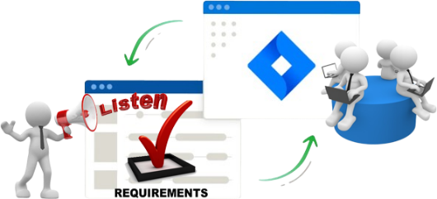
측정할 수 없다면 관리할 수 없고 관리할 수 없으면 개선시킬 수도 없다 .
Ⅰ. 개발 배경
질문 : 만약 . 측정하고 있다면, 그 측정 데이터는 혹시 ISSUE 만을 기반하고 있는 데이터 아닙니까?
요구사항 + ALM 의 데이터 = 측정 OK !
① 해결의 효과는 . 요구사항 오류 수정 비용이 가장 싸다는 것입니다 ! ( 작업자가 요구사항을 오해하지 않게 해야 합니다 ! )
② 프로젝트 요구사항의 일관성 및 완전성에 대한 결함을 사전에 제거하여 재작업을 감소시킴으로써
궁극적으로 프로젝트의 달성에 긍정적인 효과 제공해야 합니다.
③ 변화가 없다면, 작업자는 요구사항을. 기획의도를. 지시사항을. 제대로 이해하지 못하고, 그저 하라는 대로 하게 됩니다.
요구사항 vs ALM ( ISSUE )
문서 ( 요구사항 ) 가 ALM ( ISSUE ) 로 전환 가능한가?

Slide 11
“예측 가능한 비지니스＂ . 그 시작은 “작은 변화 – 가시성＂ 입니다.
Ⅰ. 개발 목표
질문 : 프로젝트 취소, 납기 지연, 비용 초과, 프로젝트 실패의 『 근본적인 원인은 』 무엇이라고 생각하십니까?
① 명확한 목표 설정 : Scope ( 범위 관리 ) - ✔ ARMS 는 제품*(서비스) – 요구사항 관리 기능이 있습니다.
② 시장 출시 시기 설정 : Time ( 일정 관리 ) - ✔ ARMS 는 버전으로 일정을 구분 짓고 요구사항을 관리 합니다.
③ 효율적인 인력 배치 : Resource ( 자원 관리 ) - ✔ ARMS 는 ALM 의 이슈 할당자를 수집하여, 퍼포먼스를 측정합니다.
④ 투자의 근거와 예측 : Cost ( 비용 관리 ) - ✔ ARMS 는 요구사항을 기반하여, 수집된 데이터를 기반으로 역산하여, 비용을 추적합니다.

Slide 12
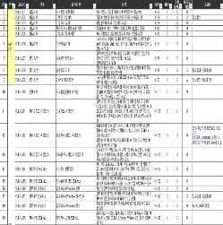
ARMS 적용 전 적용 후 : Work Flow
Ⅰ. 개발 전략
질문 : 프로젝트 취소, 납기 지연, 비용 초과, 프로젝트 실패의 『 근본적인 원인은 』 무엇이라고 생각하십니까?
전통적인 기획 및 관리 프로세스
관리자 ( PM, 팀장 … ) 의 요구사항
작업자 및 개발자 업무 지시
파일 : 제품(서비스) 기획서 – 원드, 한글
1
여기가 바로 문제 !
요구사항의 이해가 단계를 거친다.
늘 바쁜 우리 관리자
완벽할 수 없는 일관성
혼란스러운 작업자
작업자의 요구사항 이해도는 관리자와 다르다
관리자의 눈치를 보는 작업자 ( 1:N )
커뮤니케이션 할 때마다, 달라지는 현실
기존 관리체계 진단
파일 : 요구사항 관리 ( 간트 등 ) – 엑셀
2
회의 : 요구사항 전파 – 워크샵 등
3
제품*(서비스) 기획서 = ARMS 제품*(서비스) 버전 등록
ARMS 요구사항 등록 = ALM 요구사항 이슈 등록 + ALM 이슈 수집
제품(서비스) 등록 | 버전 등록 | ALM 등록 | 버전 - ALM 연결 | 요구사항 등록 | 요구사항 전파 | 요구사항 수집 | 통계 정보 생성
ARMS 적용 이후 자동화
ALM 등록 및 버전 연결은 한번 수행 이후 지속 사용
이 후 추가적인 데이터 입력 없이 추적 가능

Slide 13
ALM + RMS + PMS = A-RMS
DEMO : https://www.a-rms.net

Slide 14
ARMS 관심 + 목표 = 효과
Ⅱ. ARMS 특징 & 기능
해결 : ARMS는 어떻게 하면 제품*(서비스) 관점의 투명한 데이터를 수집하여, 업무에 도움이 되면서, 분석을 통한 미래를 예측할 수 있을까?를 고민합니다.
Time 분석
Scope 분석
제품*(서비스) 는 계획된 시간 안에
개발 및 테스트가 진행 될 수 있는가?
시험 제품*(서비스)는 언제?
제품*(서비스) 는 계획된 시간에
시장에 출시가 가능한가?
제품*(서비스) 기획에 맞게 출시되었나?
제품*(서비스) 요구사항은 기획의도에 맞게 구성되었는가?
요구사항은 명확하게 기술되어 작업자에게 전달 및 관리 되었는가?
Scope
(Features, Functionality)
Cost 분석
Cost
Resource 분석
제품*(서비스) 의 요구사항 단위 마다 얼만큼의 소요 비용이 발생하였는가?
버전의 요구사항 총 비용은 얼마인가?
전체 개발 및 운용 비용은 어느 정도인가?
Time
(Deadlines, Estimates)
Resource
(People, Budget)
제품*(서비스) 작업에 투입된 인력은 어느정도 인가?
투입된 인력의 퍼포먼스는 어떤 차이가 있는가?
투입된 팀의 퍼포먼스는 어느 정도인가?

Slide 15
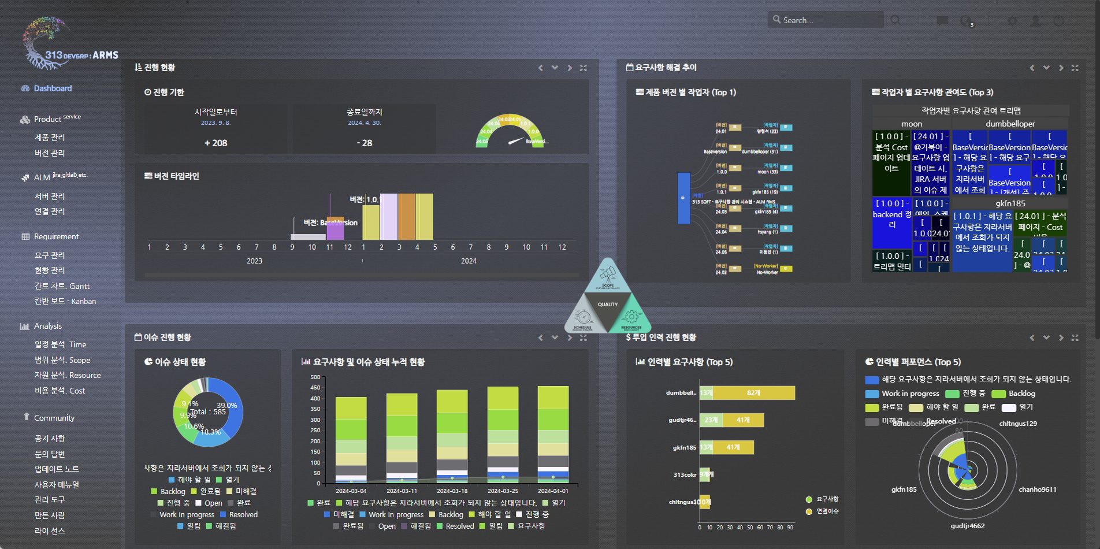
1. Dashboard
ARMS Dashboard 는 제품(서비스)를 기준으로 Time, Scope, Resource 에 대한 기본 분석을 제공합니다.
2 Product ( Service )
2.1 제품 관리
2.2 버전 관리
3 ALM ( Jira, Redmine, …)
3,1 서버 관리
3.2 연결 관리
4. Requirement
4.1 요구 관리
4.2 현황 관리
4.3 간트 차트 ( Gantt )
4.4 칸반 보드 ( Kanban )
5. Analysis
5.1 일정 분석 Time
5.2 범위 분석 Scope
5.3 자원 분석 Resource
5.4 비용 분석 Cost

Slide 16
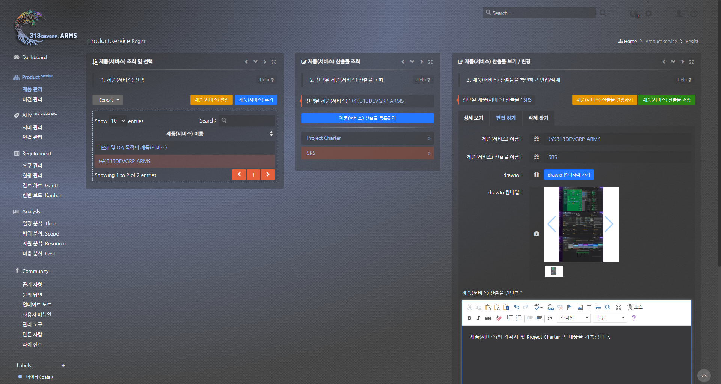
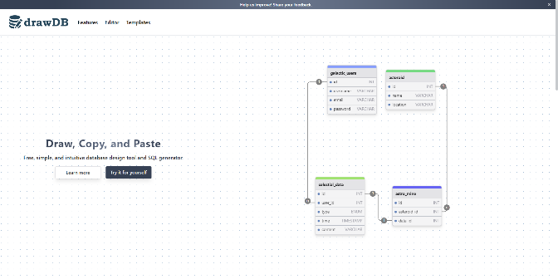
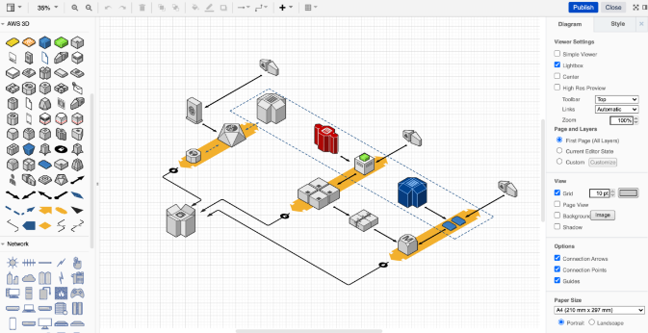
1. Dashboard
Product(Service) 는 회사의 제품 혹은 서비스를 등록하며, SRS, SDS, RFP 등의 산출물을 관리 할 수 있습니다.
2 Product ( Service )
2.1 제품 관리
2.2 버전 관리
3 ALM ( Jira, Redmine,… )
3,1 서버 관리
3.2 연결 관리
4. Requirement
4.1 요구 관리
4.2 현황 관리
4.3 간트 차트 ( Gantt )
4.4 칸반 보드 ( Kanban )
5. Analysis
5.1 일정 분석 Time
5.2 범위 분석 Scope
5.3 자원 분석 Resource
5.4 비용 분석 Cost

Slide 17
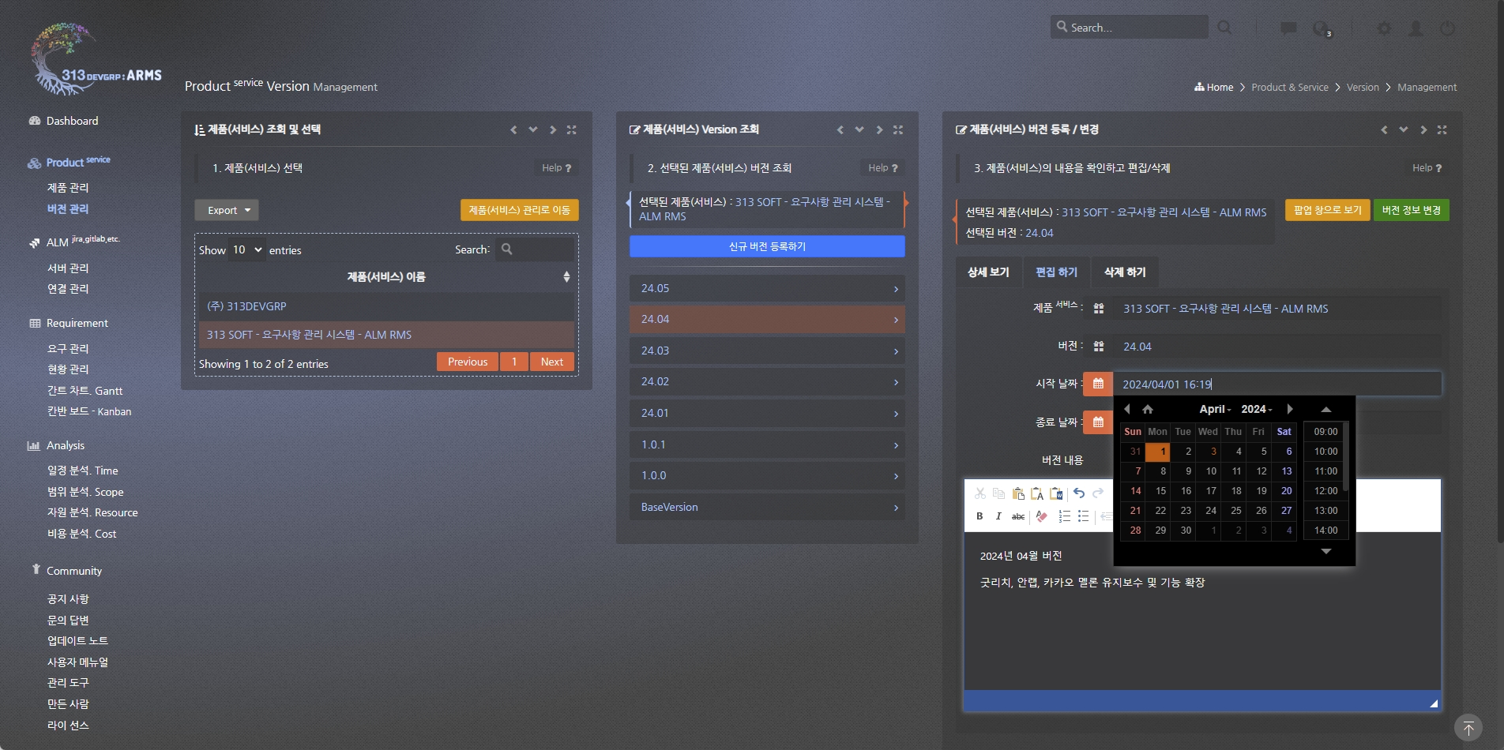
1. Dashboard
버전 관리 는 제품(*서비스)의 버전을 관리하고, 일정 및 기능에 대한 요약을 정의하며, 작업자에게 전달되는 중간 구분입니다.
2 Product ( Service )
2.1 제품 관리
2.2 버전 관리
3 ALM ( Jira, Redmine, … )
3,1 서버 관리
3.2 연결 관리
4. Requirement
4.1 요구 관리
4.2 현황 관리
4.3 간트 차트 ( Gantt )
4.4 칸반 보드 ( Kanban )
5. Analysis
5.1 일정 분석 Time
5.2 범위 분석 Scope
5.3 자원 분석 Resource
5.4 비용 분석 Cost

Slide 18
제품(서비스) - 버전 - 요구사항 - ALM ( Issue ) 연관 구조
Ⅱ. ARMS 특징 & 기능
해답 : ARMS 는 요구사항을 ALM 이슈와 대응하기 위한 모델링 해답을 찾았습니다.
제품(서비스)
ARMS : TIME
ARMS : SCOPE
ALM : JIRA , Redmine , Gitlab …
ARMS : Resource
버전 Base Version
Project A
요구사항 A
①
요구사항 B 이슈
SubTask 이슈
버전 1.0.0
요구사항 B
하위 이슈
연결 이슈
요구사항 C
Project B
① ARMS 제품*(서비스) = 기획 문서
② ARMS : 버전 정보 = ALM : Project 연결
버전 하위에 요구사항 생성 시 – ② 연결 정보에 의해 ALM : 요구사항 이슈 생성
ALM 요구사항 이슈 : 하위 이슈 & 연결 이슈 – 생성 후 작업 진행
ARMS 요구사항 이슈 – ALM 이슈 : 수집 및 통계 정보 생성
작업자 및 개발자는 요구사항 이슈 하위 이슈 및 일감으로 작업을 진행 ( 변화 없음 )
②
요구사항 B 이슈
하위 일감
연결 일감 I
연결 일감 II

Slide 19
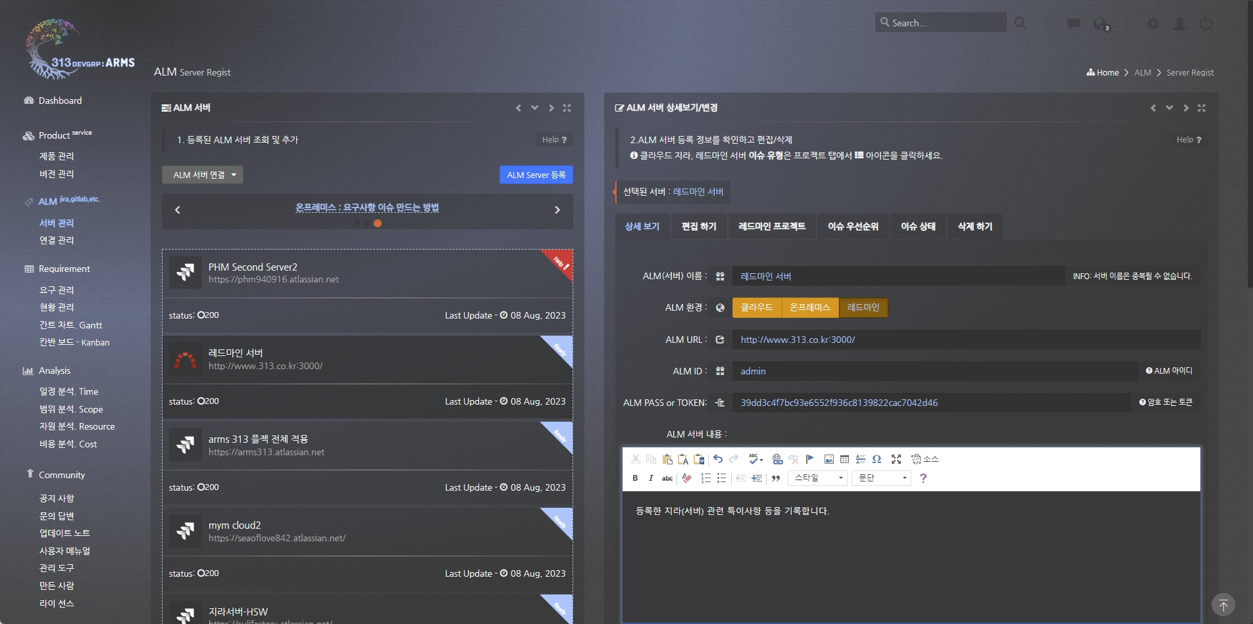
단 한번의
설정 작업
1. Dashboard
서버 관리는 JIRA, Redmine, GitLab 을 지원하고 있으며, 하위 프로젝트 및 각 프로젝트의 설정을 로드하고, Default 셋팅을 지원하는 기능을 제공합니다.
2 Product ( Service )
2.1 제품 관리
2.2 버전 관리
3 ALM ( Jira, Redmine, … )
3,1 서버 관리
3.2 연결 관리
4. Requirement
4.1 요구 관리
4.2 현황 관리
4.3 간트 차트 ( Gantt )
4.4 칸반 보드 ( Kanban )
5. Analysis
5.1 일정 분석 Time
5.2 범위 분석 Scope
5.3 자원 분석 Resource
5.4 비용 분석 Cost

Slide 20
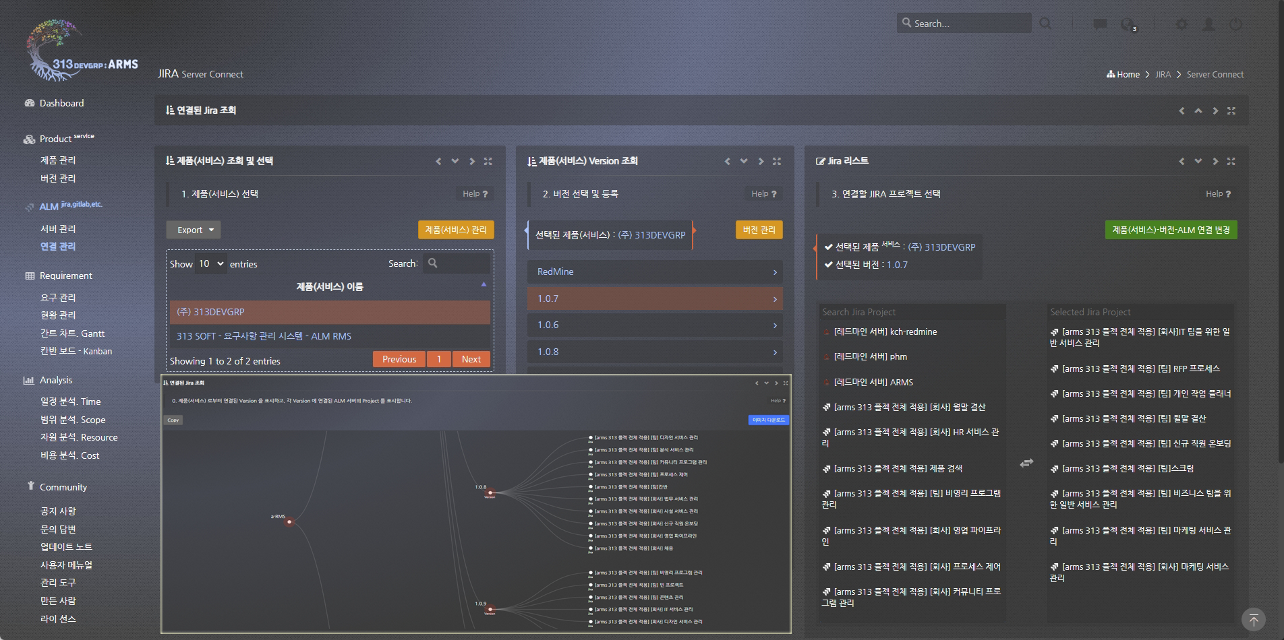
1. Dashboard
단 한번의
설정 작업
연결 관리는 제품(*서비스)의 버전 – 에 ALM 프로젝트를 연결하여 요구사항을 관리 할 수 있는 설정 기능입니다.
2 Product ( Service )
2.1 제품 관리
2.2 버전 관리
3 ALM ( Jira, Redmine, … )
3,1 서버 관리
3.2 연결 관리
4. Requirement
4.1 요구 관리
4.2 현황 관리
4.3 간트 차트 ( Gantt )
4.4 칸반 보드 ( Kanban )
5. Analysis
5.1 일정 분석 Time
5.2 범위 분석 Scope
5.3 자원 분석 Resource
5.4 비용 분석 Cost

Slide 21
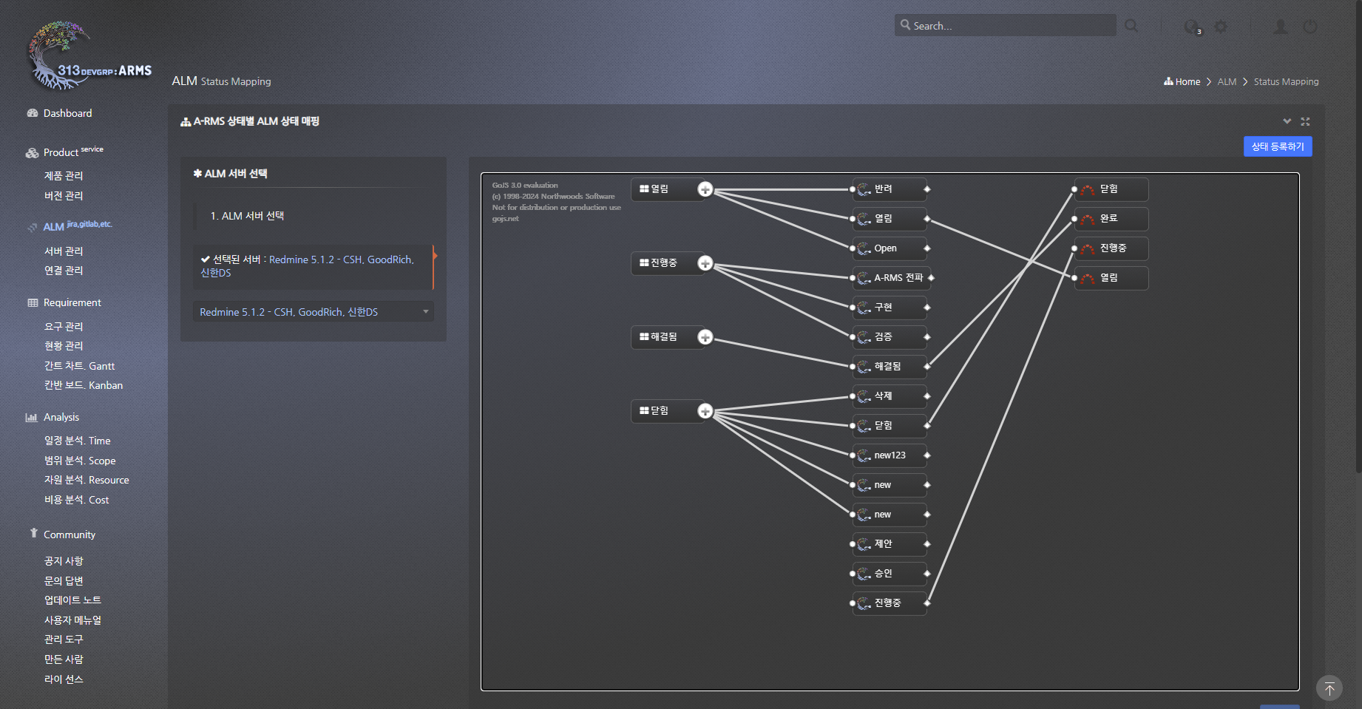
단 한번의
설정 작업
1. Dashboard
맵핑 관리 는 ARMS의 4가지 설정 정보와 고객사의 임의적인 상태 그리고 ALM 의 이슈 상태를 Mapping 하는 기능을 제공합니다 .
2 Product ( Service )
2.1 제품 관리
2.2 버전 관리
3 ALM ( Jira, Redmine, … )
3,1 서버 관리
3.2 연결 관리
4. Requirement
4.1 요구 관리
4.2 현황 관리
4.3 간트 차트 ( Gantt )
4.4 칸반 보드 ( Kanban )
5. Analysis
5.1 일정 분석 Time
5.2 범위 분석 Scope
5.3 자원 분석 Resource
5.4 비용 분석 Cost

Slide 22
ARMS Work Flow Chart
Ⅱ. ARMS 특징 & 기능
단 한번의
설정 작업
해답 : ARMS는 ALM을 연결하여 이슈를 배포하고 수집하는 최적의 방법을 찾았습니다.
착수 , 기획
실행 및 이행
감시 및 통제
비 고
1
준비 및
설정단계
Project Charter 및 SRS
[ 고객사 ] – 문서 작성
제품*(서비스) 등록
ARMS 제품*(서비스) 등록
버전 등록 ( 일정 계획 )
ARMS 일정 기준 버전 등록
[ 1회 ] ALM 연결 정보 등록
[ 고객사 ] – 사용중인 ALM 연결
2
이슈 배포단계
요구사항 관리 및 SDS
[ 고객사 ] – 설계 문서 작성
요구사항 등록 및 배포 - 개발
ARMS 요구사항 등록 및 고객사 ALM 에 요구사항 전파
이미 요구사항이 존재하므로, QA 진행이 원활.
요구사항 QA
3
수집단계
[ 자동 ] 요구사항 기반 Issue 수집
ARMS 요구사항 이슈 및 하위, 연결 이슈 자동 수집
[ 자동 ] Time, Scope, Resource, Cost 분석
수집 결과, 검색 엔진 기반 확장 분석 및 리포팅 기능

Slide 23
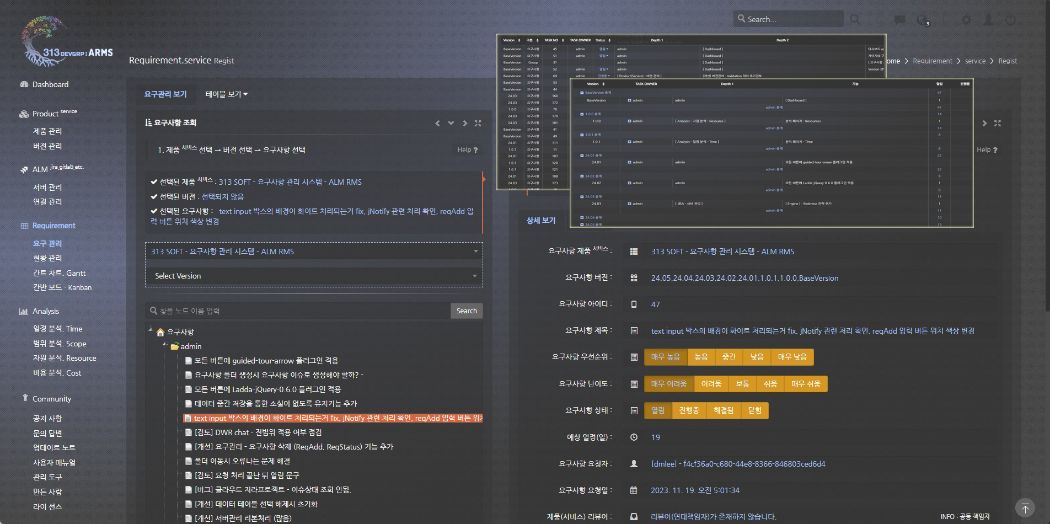
1. Dashboard
요구 관리 는 제품(*서비스)의 버전을 기준으로 생성됩니다. 각 요구사항은 ALM 의 요구사항 이슈로 전송되며, 요구사항 목록은 피벗형태로 가시성을 제공합니다.
2 Product ( Service )
2.1 제품 관리
2.2 버전 관리
3 ALM ( Jira, Redmine, ETC )
3,1 서버 관리
3.2 연결 관리
4. Requirement
4.1 요구 관리
4.2 현황 관리
4.3 간트 차트 ( Gantt )
4.4 칸반 보드 ( Kanban )
5. Analysis
5.1 일정 분석 Time
5.2 범위 분석 Scope
5.3 자원 분석 Resource
5.4 비용 분석 Cost

Slide 24
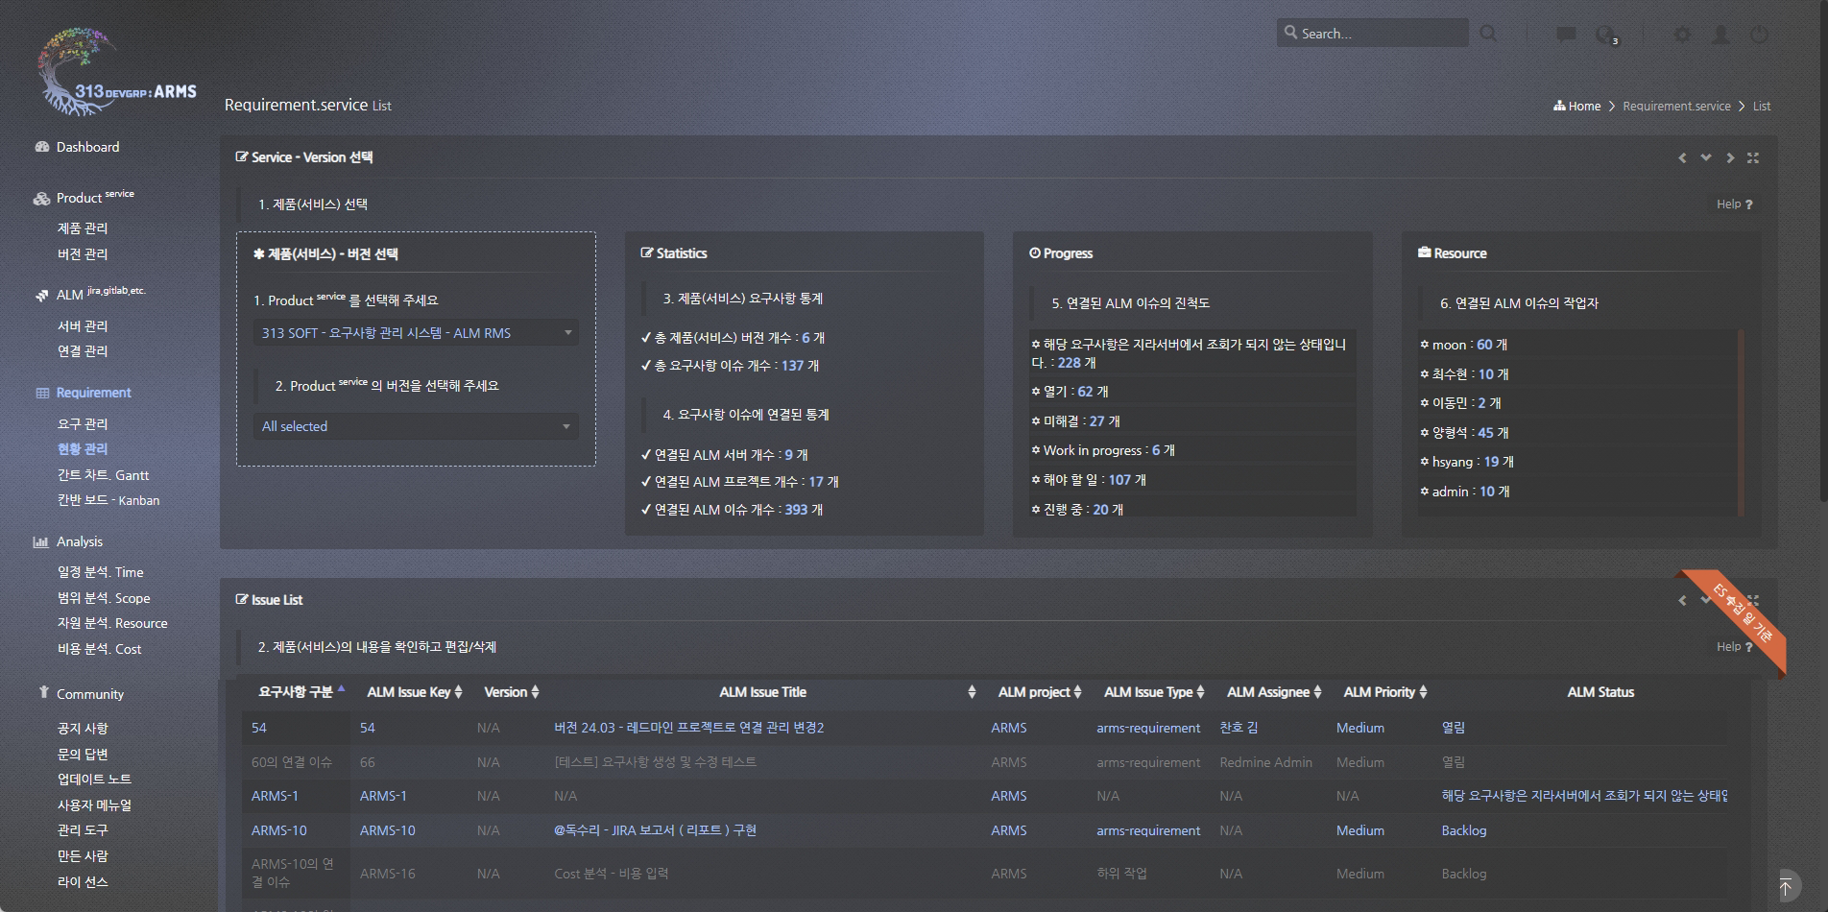
1. Dashboard
현황 관리 는 제품(*서비스)의 버전별로 요구사항 하위 및 연결 이슈의 상태 정보를 확인 할 수 있으며, 각 요구사항별로 ALM 접근 정보를 제공하는 기능입니다.
2 Product ( Service )
2.1 제품 관리
2.2 버전 관리
3 ALM ( Jira, Redmine, ETC )
3,1 서버 관리
3.2 연결 관리
4. Requirement
4.1 요구 관리
4.2 현황 관리
4.3 간트 차트 ( Gantt )
4.4 칸반 보드 ( Kanban )
5. Analysis
5.1 일정 분석 Time
5.2 범위 분석 Scope
5.3 자원 분석 Resource
5.4 비용 분석 Cost

Slide 25
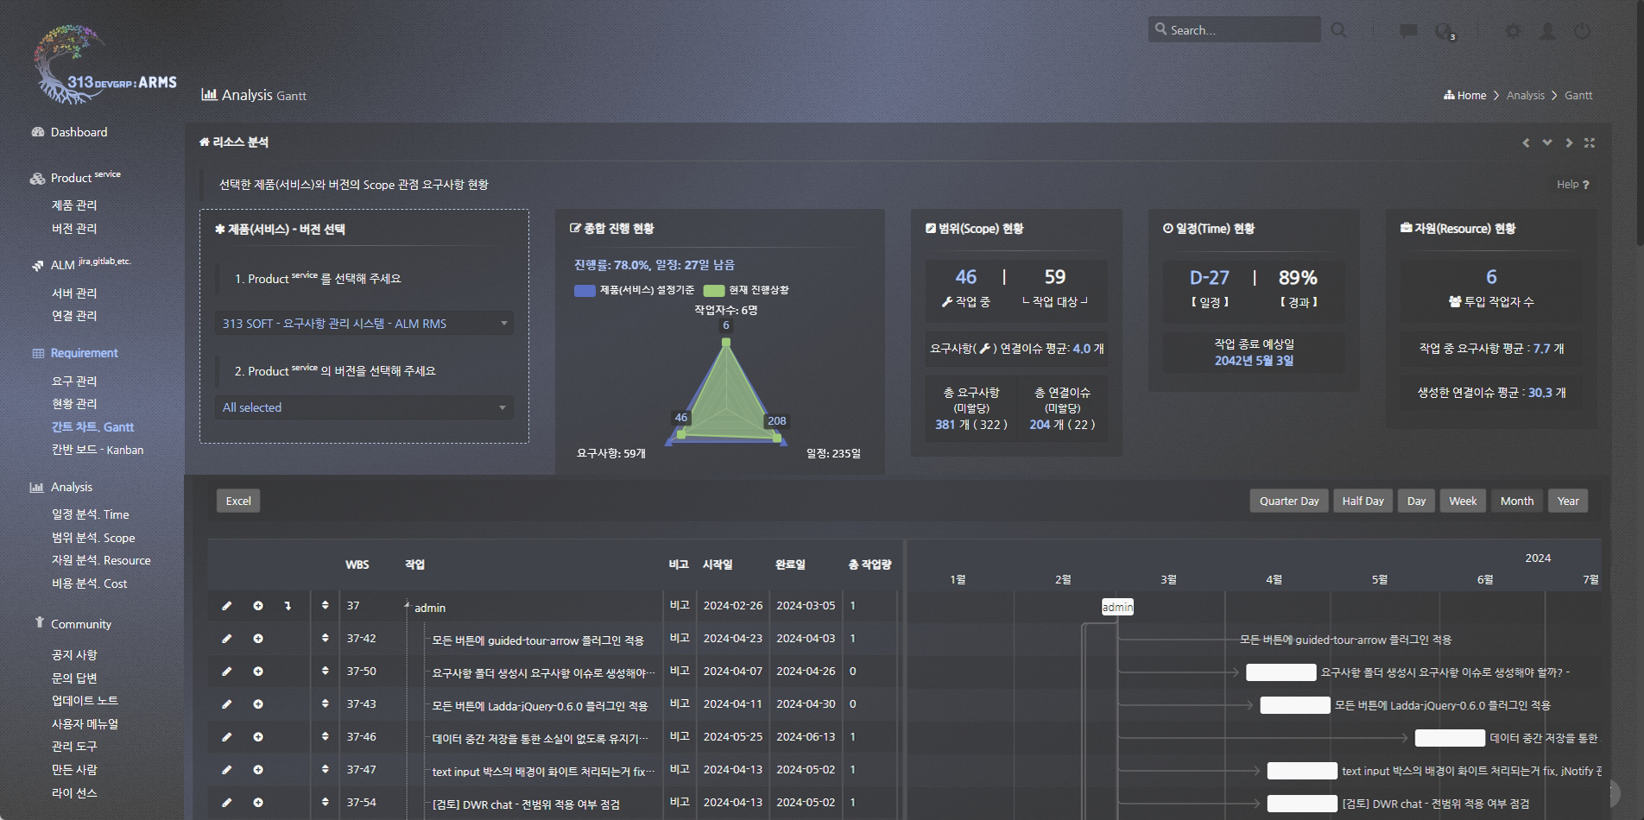
1. Dashboard
간트 차트 ( Gantt ) 는 요구사항을 관리하고 일정을 수립하며, 포함 관계를 설정하는 등의 기능을 제공합니다.
2 Product ( Service )
2.1 제품 관리
2.2 버전 관리
3 ALM ( Jira, Redmine, ETC )
3,1 서버 관리
3.2 연결 관리
4. Requirement
4.1 요구 관리
4.2 현황 관리
4.3 간트 차트 ( Gantt )
4.4 칸반 보드 ( Kanban )
5. Analysis
5.1 일정 분석 Time
5.2 범위 분석 Scope
5.3 자원 분석 Resource
5.4 비용 분석 Cost

Slide 26
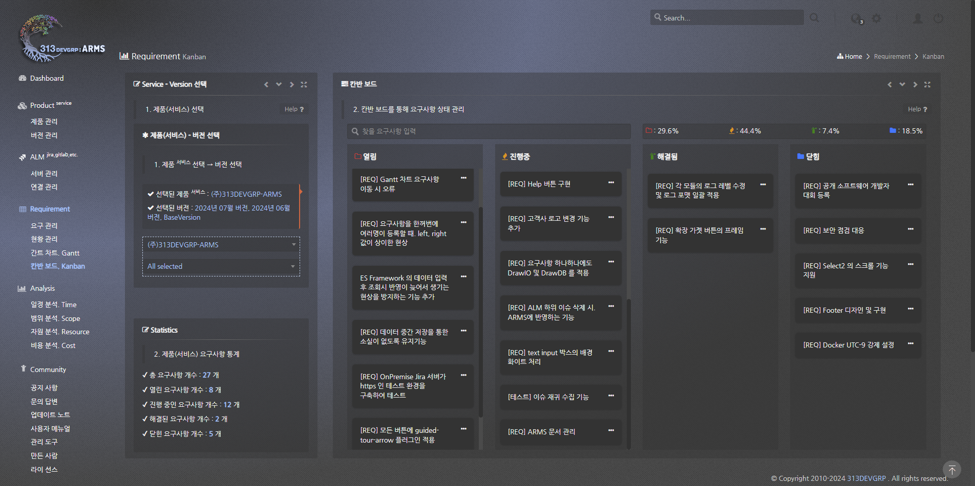
1. Dashboard
칸반 보드 는 요구사항의 상태를 쉽게 변경하기 위한 용도로 제공하는 기능입니다.
2 Product ( Service )
2.1 제품 관리
2.2 버전 관리
3 ALM ( Jira, Redmine, ETC )
3,1 서버 관리
3.2 연결 관리
4. Requirement
4.1 요구 관리
4.2 현황 관리
4.3 간트 차트 ( Gantt )
4.4 칸반 보드 ( Kanban )
5. Analysis
5.1 일정 분석 Time
5.2 범위 분석 Scope
5.3 자원 분석 Resource
5.4 비용 분석 Cost

Slide 27
제품(서비스) - 버전 - 요구사항 ⇄ ALM Project - Issue 구조
Ⅱ. ARMS 특징 & 기능
해결 : ARMS 는 ALM 의 구조와 일치하면서도, 요구사항 관리에 기능이 집중되어 있습니다.
제품(서비스)
Project
ex ) V3
ex ) 개발1팀
기획서
Project Type Info
문서 에디터
그림, 도형 에디터
버전
프로젝트 설정 정보 이슈 타입 정보
이슈 우선순위 정보
요구사항 이슈
ex ) 3.0 Enterprise
ex ) ISS-313
릴리즈 기능 목록
Issue Property Info
문서 에디터
그림, 도형 에디터
요구사항
이슈 할당자
이슈 생성일
이슈 상태값 등.
하위 & 연결 이슈
ex ) 요구관리 엑셀
ex)sub-task, linked
요구사항
Issue Property Info
요구사항 – Web 엑셀
요구사항 – 간트 차트
요구사항 – 칸반 보드
요구사항 이슈 정보
상위 이슈 정보
연결 이슈 정보

Slide 28
ALM + RMS + PMS = A-RMS

Slide 29
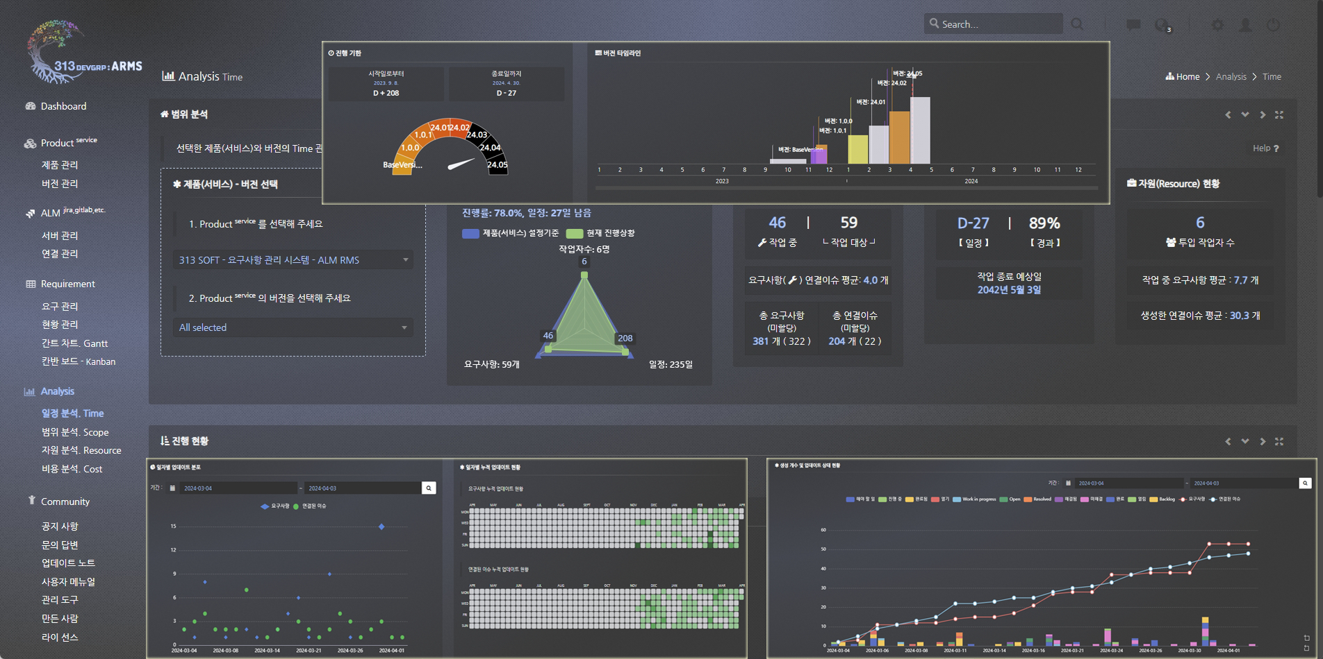
1. Dashboard
일정 분석 ( Time ) 은 발행된 요구사항 이슈의 하위 및 연결 이슈를 수집하여 일정별로 분석한 결과를 제공하는 기능입니다.
2 Product ( Service )
2.1 제품 관리
2.2 버전 관리
3 ALM ( Jira, Redmine, ETC )
3,1 서버 관리
3.2 연결 관리
4. Requirement
4.1 요구 관리
4.2 현황 관리
4.3 간트 차트 ( Gantt )
4.4 칸반 보드 ( Kanban )
5. Analysis
5.1 일정 분석 Time
5.2 범위 분석 Scope
5.3 자원 분석 Resource
5.4 비용 분석 Cost

Slide 30
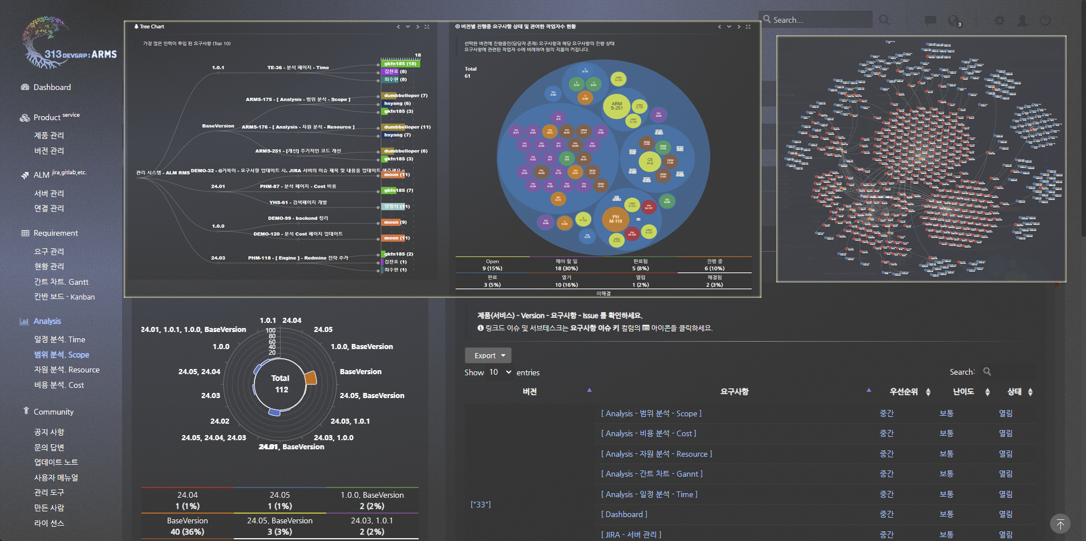
1. Dashboard
범위 분석 ( Scope ) 은 발행된 요구사항 이슈를 기반으로 버전 범위 및 제품의 범위를 분석한 결과를 리포트하는 기능 입니다.
2 Product ( Service )
2.1 제품 관리
2.2 버전 관리
3 ALM ( Jira, Redmine, ETC )
3,1 서버 관리
3.2 연결 관리
4. Requirement
4.1 요구 관리
4.2 현황 관리
4.3 간트 차트 ( Gantt )
4.4 칸반 보드 ( Kanban )
5. Analysis
5.1 일정 분석 Time
5.2 범위 분석 Scope
5.3 자원 분석 Resource
5.4 비용 분석 Cost

Slide 31
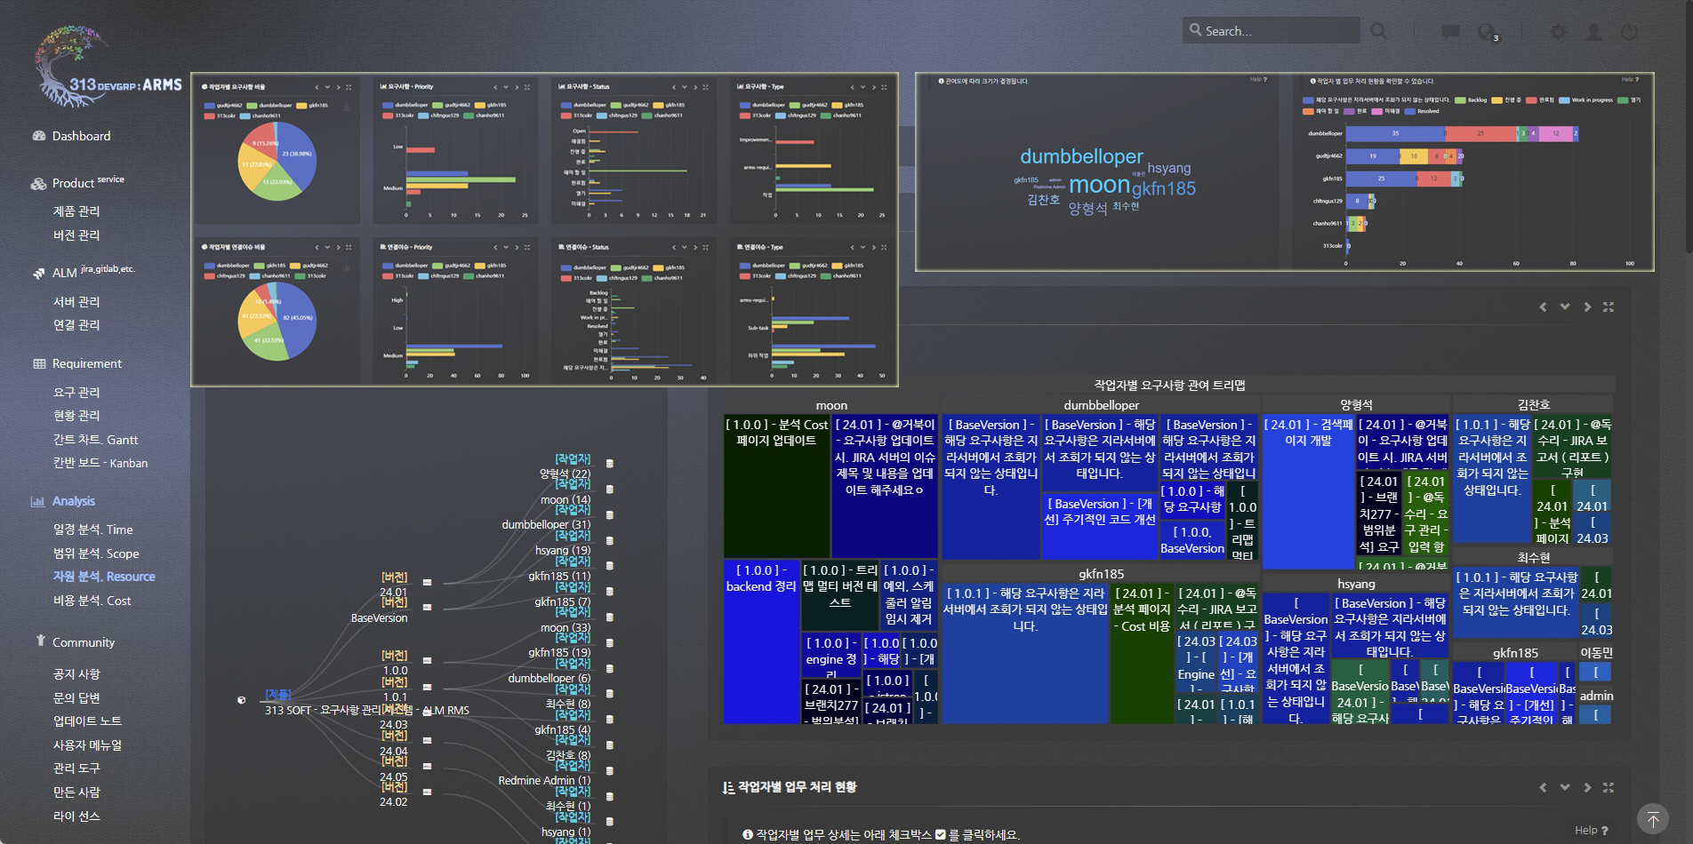
1. Dashboard
자원 분석 ( Resource ) 은 ALM의 할당자를 수집하여 이슈 기반으로 분석된 퍼포먼스를 측정 및 통계 기능을 제공합니다.
2 Product ( Service )
2.1 제품 관리
2.2 버전 관리
3 ALM ( Jira, Redmine, ETC )
3,1 서버 관리
3.2 연결 관리
4. Requirement
4.1 요구 관리
4.2 현황 관리
4.3 간트 차트 ( Gantt )
4.4 칸반 보드 ( Kanban )
5. Analysis
5.1 일정 분석 Time
5.2 범위 분석 Scope
5.3 자원 분석 Resource
5.4 비용 분석 Cost

Slide 32
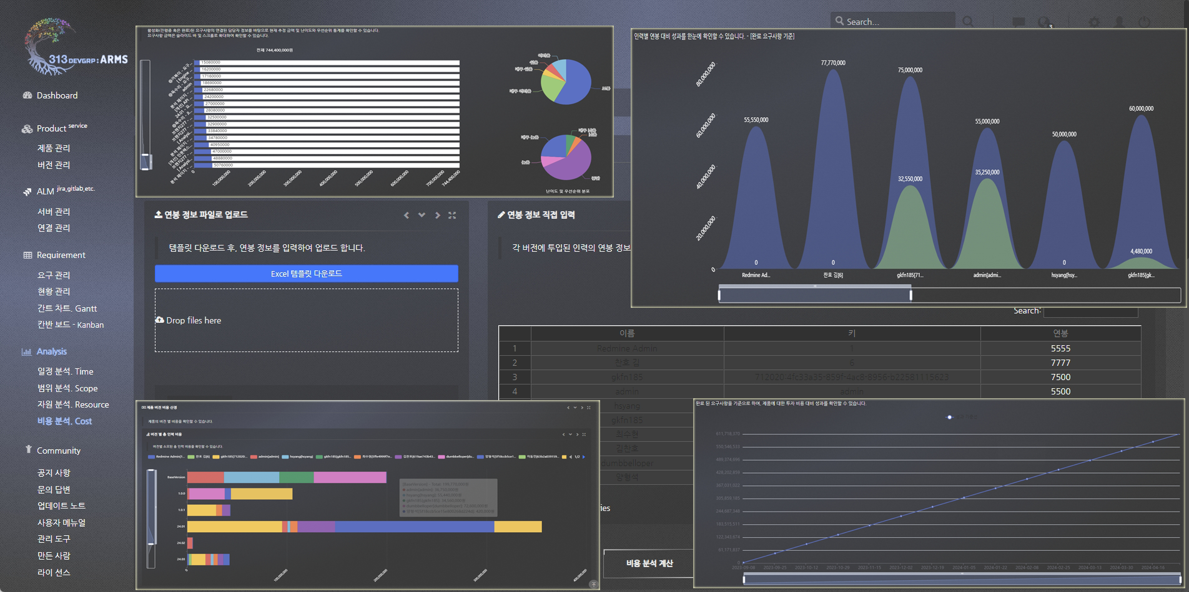
1. Dashboard
비용 분석 ( Cost ) 는 제품(*서비스) 별, 버전 별, 요구사항 별 비용을 역산하여 계산된 결과를 제공해 드리는 기능입니다.
2 Product ( Service )
2.1 제품 관리
2.2 버전 관리
3 ALM ( Jira, Redmine, ETC )
3,1 서버 관리
3.2 연결 관리
4. Requirement
4.1 요구 관리
4.2 현황 관리
4.3 간트 차트 ( Gantt )
4.4 칸반 보드 ( Kanban )
5. Analysis
5.1 일정 분석 Time
5.2 범위 분석 Scope
5.3 자원 분석 Resource
5.4 비용 분석 Cost

Slide 33
A-RMS 의 현재와 미래
Ⅲ. ARMS 로드맵
질문 : 프로젝트 취소, 납기 지연, 비용 초과, 프로젝트 실패의 『 근본적인 원인은 』 무엇이라고 생각하십니까?
Roadmap
일*주*월간 리포트
GitLab 연동 탑재
SCM 연동 및 분석
테스트(QA) 관리 탑재
AI, ML 분석 탑재
구분 | Scope 분석 | Time 분석 | Resource 분석 | 통합 분석 |  | ALM 연동 |  |  | SCM 연동 ( git , svn … )
 |  |  |  | Cost 분석 | 분석 Report | JIRA | Gitlab | Redmine
제품*서비스
버전
단위 요구사항
완료
완료
완료
완료
진행 중
완료
예정
완료
예정
2024 개발 상황
완료
완료
완료
완료
진행 중
완료
예정
완료
예정
완료
완료
완료
완료
진행 중
완료
예정
완료
예정
개발 영역
서비스 가능

Slide 34
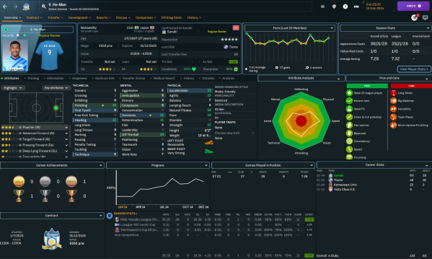
ARMS 로드맵 미리보기 : ( 추가될 기능 ) 작업자 분석
Ⅲ. ARMS 로드맵
고민 : 작업자의 퍼포먼스를 종합적으로 분석하여, 정량적인 절대 지표 및 상대 지표를 제공 할 예정입니다.
작업자 분석
작업자 분석 예시 화면
제품*(서비스) 기여도
- 회사의 이익 창출 기반 기여도 분석
버전 기여도
- 프로젝트 기반 기여도 분석
요구사항 관여도
- 팀 기반 성과 기여도 분석
ALM 이슈 데이터 기반 분석
- 정성적 평가가 아닌 정량적 평가 기반 분석
SCM 코드레벨 데이터 기반 분석
- 코드 레벨의 품질 및 QA 영향도 분석레벨 평가

Slide 35
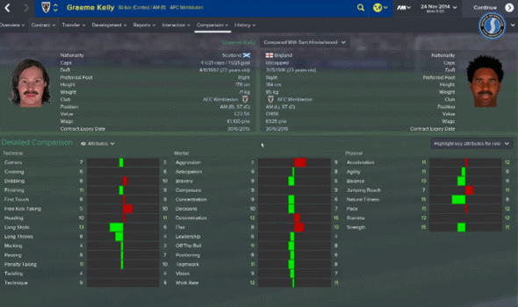
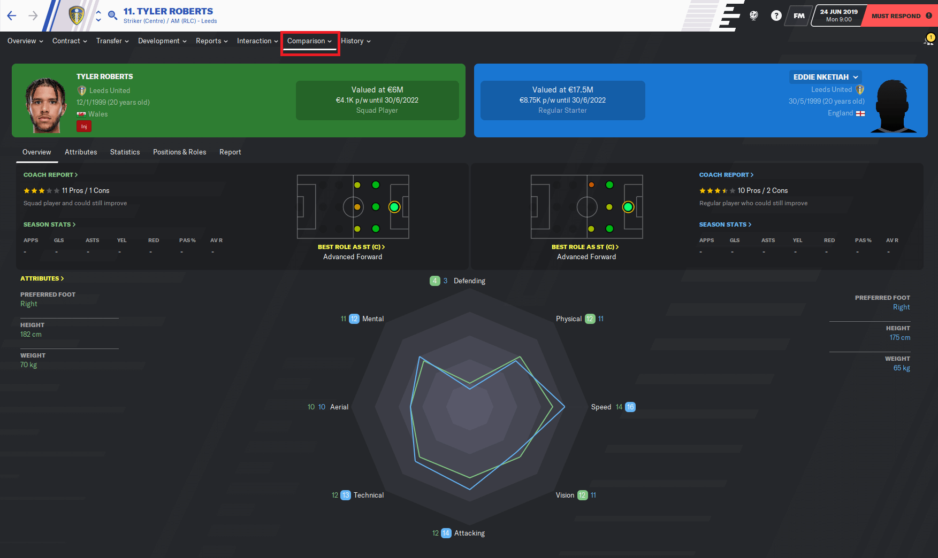
ARMS 로드맵 : ( 추가될 기능 ) 작업자간 비교 분석
Ⅲ. ARMS 로드맵
고민 : 퍼포먼스 측정은 정량적 데이터를 기반하더라도, 절대적 기준을 마련하기 어렵습니다.
작업자 간 비교 분석
작업자 비교 분석 예시 화면
경력 및 연봉 대비 작업자간 제품*(서비스) 기여도
- 회사의 이익 창출 기반 기여도 비교 분석
경력 및 연봉 대비 작업자간 버전 기여도
- 프로젝트 기반 기여도 비교 분석
경력 및 연봉 대비 작업자간 요구사항 관여도
- 팀 기반 성과 기여도 비교 분석
경력 및 연봉 대비 작업자간 ALM 이슈 데이터 기반 분석
- 정성적 평가가 아닌 정량적 평가 기반 비교 분석
경력 및 연봉 대비 작업자간 SCM 코드레벨 데이터 기반 분석
- 코드 레벨의 품질 및 QA 영향도 분석레벨 비교 평가

Slide 36
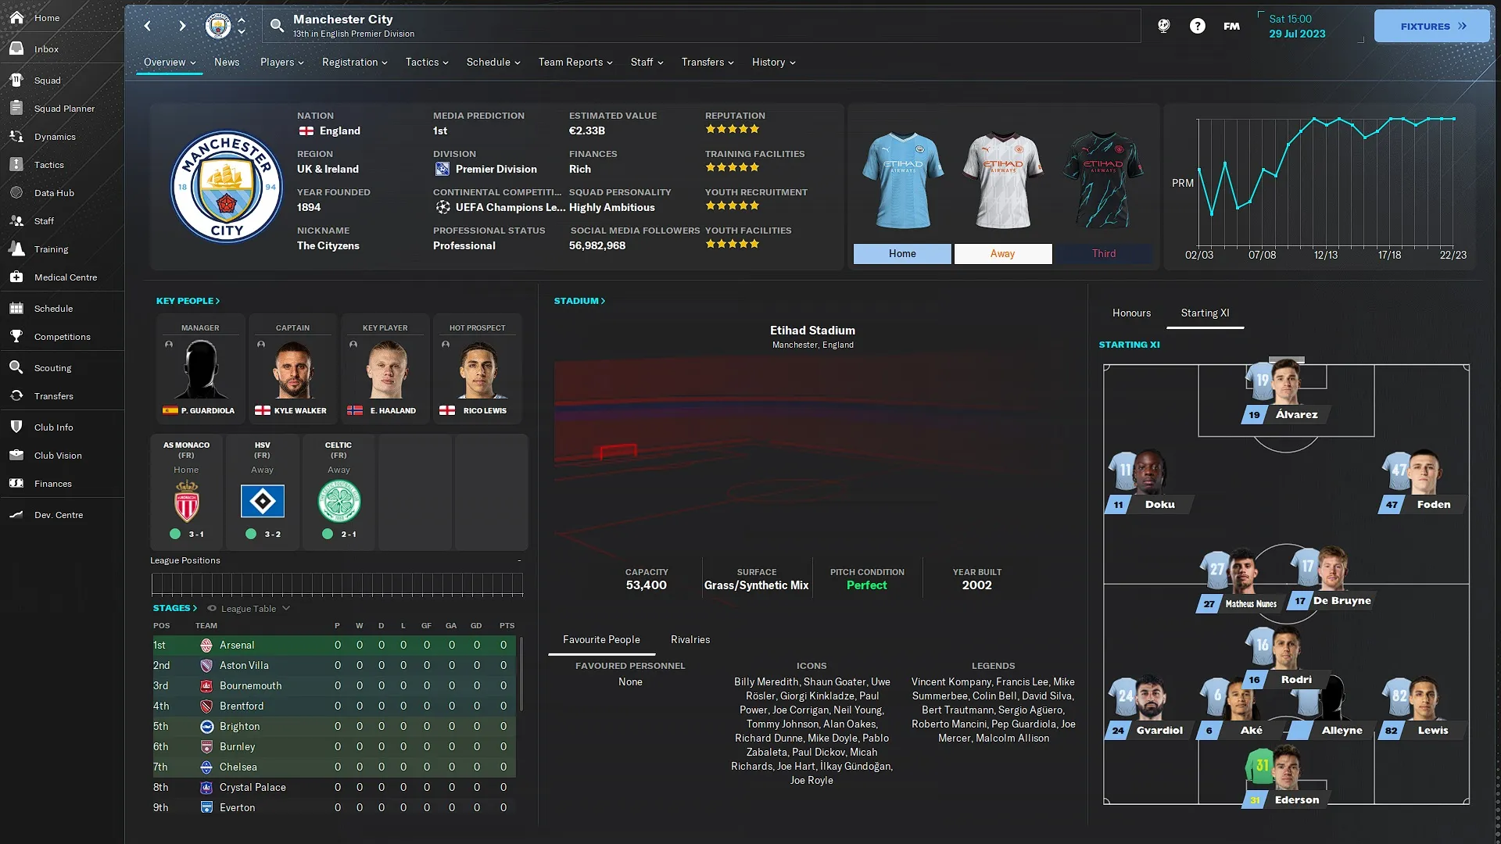
ARMS 로드맵 : ( 추가될 기능 ) 팀 분석
Ⅲ. ARMS 로드맵
고민 : 팀 단위의 분석 시 팀원의 데이터를 합산하여 팀의 성과 및 퍼포먼스를 측정합니다.
팀 단위 분석
팀 단위 분석 예시 화면
제품*(서비스) : Scope 분석
- 어느 제품(서비스)를 맡아서 진행하고 있는지
버전 : Time 분석
- 기간 내 요구사항 관리 상태 분석
팀원 : Resource 분석
- 팀원 구성에 대한
ALM 기반 분석 : Performance 분석
- 정성적 평가가 아닌 정량적 평가 기반 분석
SCM & QA 기반 분석 : Quality 분석
- 코드 레벨의 품질 및 QA 영향도 분석레벨 평가

Slide 37
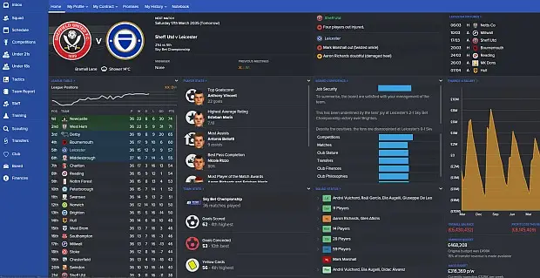
ARMS 로드맵 : ( 추가될 기능 ) 실 or 그룹 분석
Ⅲ. ARMS 로드맵
고민 : 실제 회사를 움직이는 단위는 실이나 혹은 그룹 이죠. 이 단위의 성과를 정량적 지표로 표시하는 것은 늘 어렵습니다.
실 or 그룹 단위 분석
실 단위 분석 예시 화면
제품*(서비스) : Scope 분석
- 몇 개의 제품에 어떤 역할을 하는 지.
버전 : Time 분석
- 기간 별 역할의 추이 분석
실 or 그룹원 : Resource 분석
- 실 or 그룹 구성원 전체 Man Power 분석
ALM 기반 분석 : Performance 분석
- 제품의 요구사항 기반 : 기여도 분석
SCM & QA 기반 분석 : Quality 분석
- 코드 레벨의 품질 및 QA 영향도 분석

Slide 38
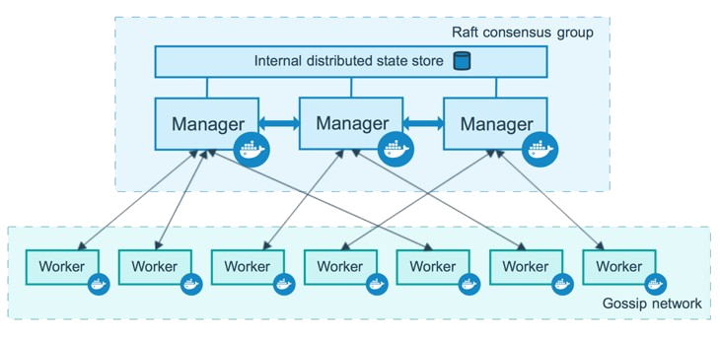
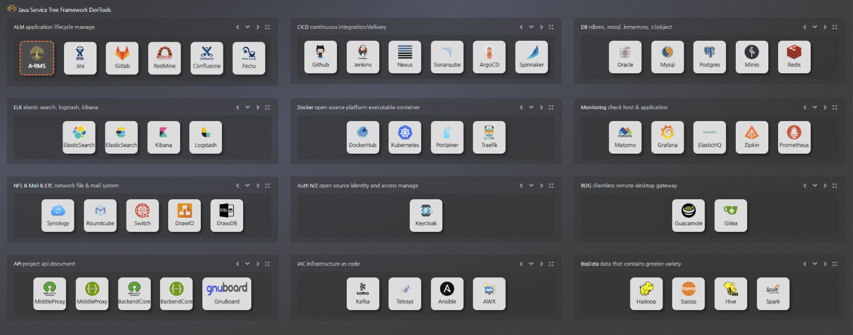
DEVOPS Architect 를 포함한 패키지 솔루션
Ⅲ. ARMS 로드맵
해결 :자사의 IT 환경을 통일하는 것은. RISK 를 줄이고 Quality 와 Performance 를 올릴 수 있는 한가지 방법 입니다.
All - IN - ONE Solution = ARMS
진정한 멀티 클러스터 환경의 운영 환경을 제공합니다.
- 규모에 맞는 구성과 DEVOPS 구성 APP - 그리고 최적화 및 검증된 설정을 제공해 드립니다.

Slide 39
Our Best
Portofolio Here
A-RMS

Slide 40
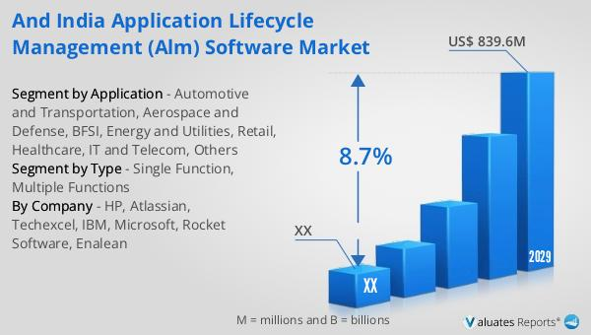
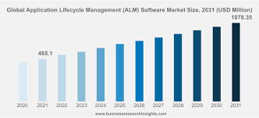
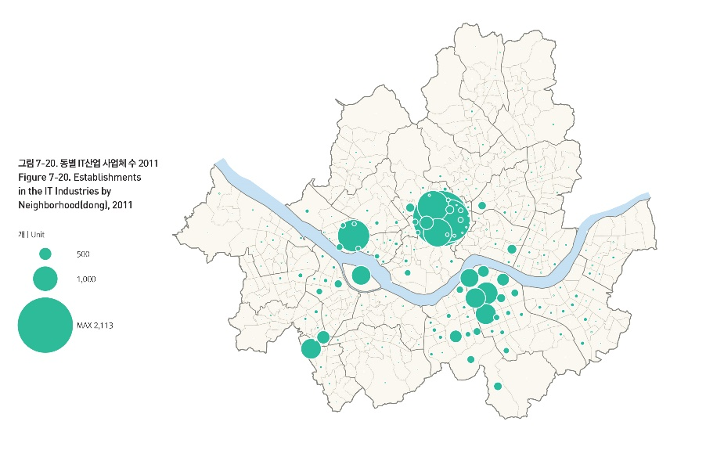
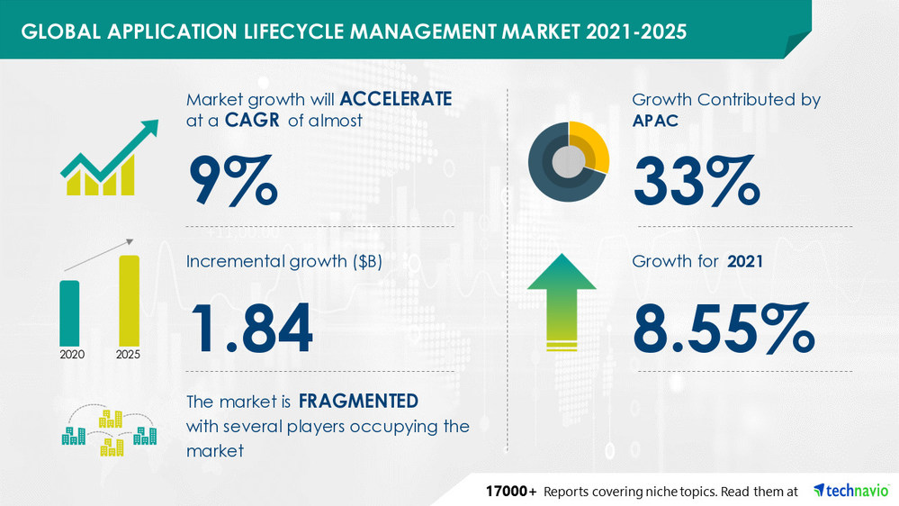
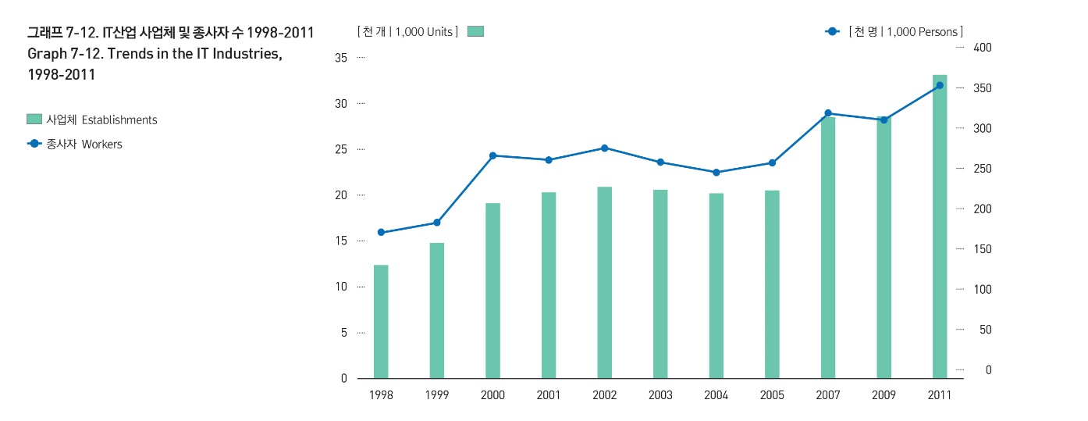
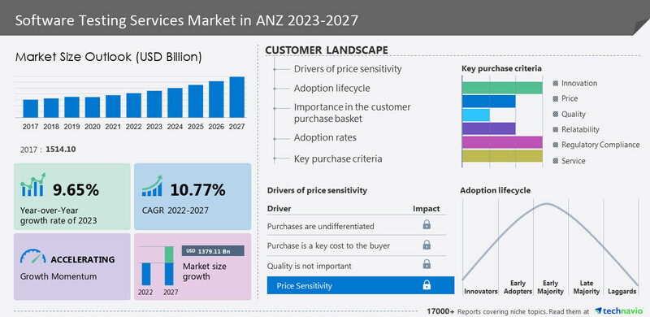
ALM 시장 분석
ARMS - 성장 가능성 분석
2024년
대한민국
정보 통신업
사업체 수
127,974 개

Slide 41
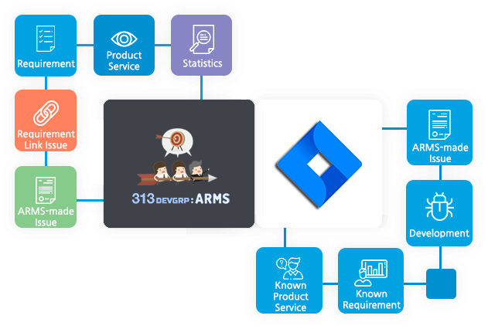
Build Your
Business Properly
OFFICE HOURS
OUR ADDRESS
Monday – Friday
09:00 – 20:00
313 B/D Dosan-daero, Gangnam-gu, Seoul, Republic of Korea 06021
GET IN TOUCH
FOLLOW US
(+82) 10 5093 7313
www.313.co.kr , www.a-rms.net
313cokr@gmail.com
회사에 깊게 뿌리내린 문제를 들여다 볼 수 있는 ARMS.
313DEVGRP 가 함께하겠습니다.

Slide 42
DESIGN 2024
THANK YOU
BUSINESS PRESENTATION
DEMO : https://www.a-rms.net
ID : admin, manager, user
PW : 313cokr@gmail.com 문의

